Slide 1


Slide 2







Slide 3

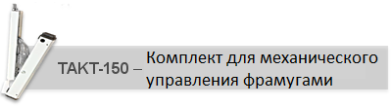
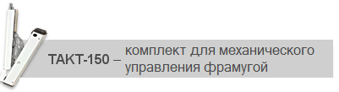
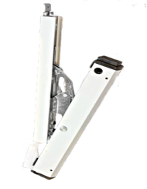
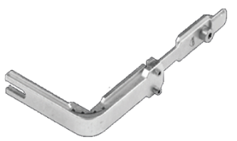

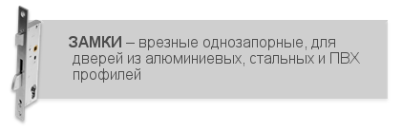
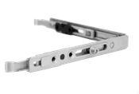



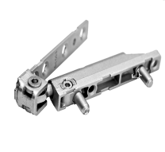


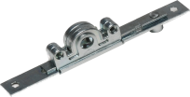

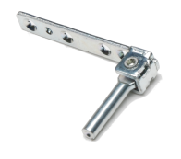


Предложение:
3

Slide 4





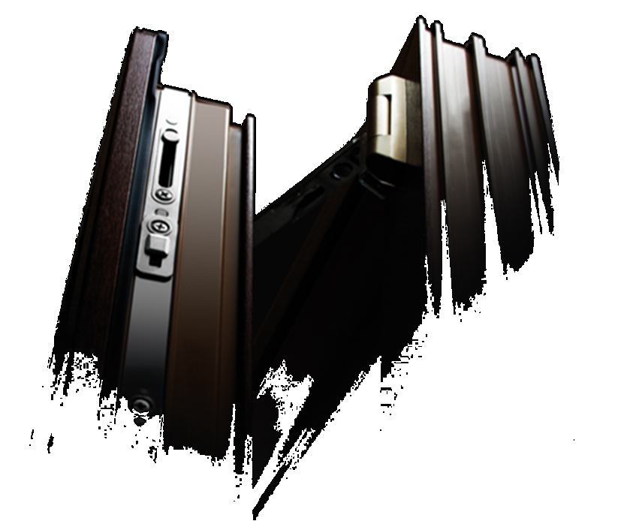


Slide 5



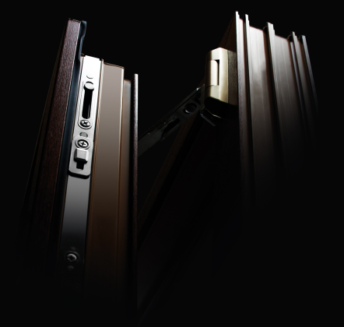

Фурнитура для алюминиевых окон, подходит для различных типов профилей с фурнитурным пазом 16 мм
Фурнитура для окон, изготовленных из ПВХ профилей и дерева
Основные технические сведения:
Основные технические сведения:
Фурнитурный паз:
Ось ручки (дорнмасс):
Высота цапфы:
Ход запорных цапф:
Диаметр и ширина замка привода:
Отверстие под штифт:
Максимальный вес створки:
Фальц люфт:
16 мм
15 мм
7/ 11 мм
2x17 мм
⌀ 25x12 мм
7 мм
130 кг
мин. 12 mm
Фурнитурный паз:
Ось ручки (дорнмасс):
Высота цапфы:
Ход запорных цапф:
Диаметр и ширина замка привода:
Отверстие под штифт:
Максимальный вес створки:
Фальц люфт:
16 мм
15 мм
7/11 мм
2x17 мм
⌀ 25x12 мм
7 мм
130 кг
мин. 12 мм
5

Slide 6
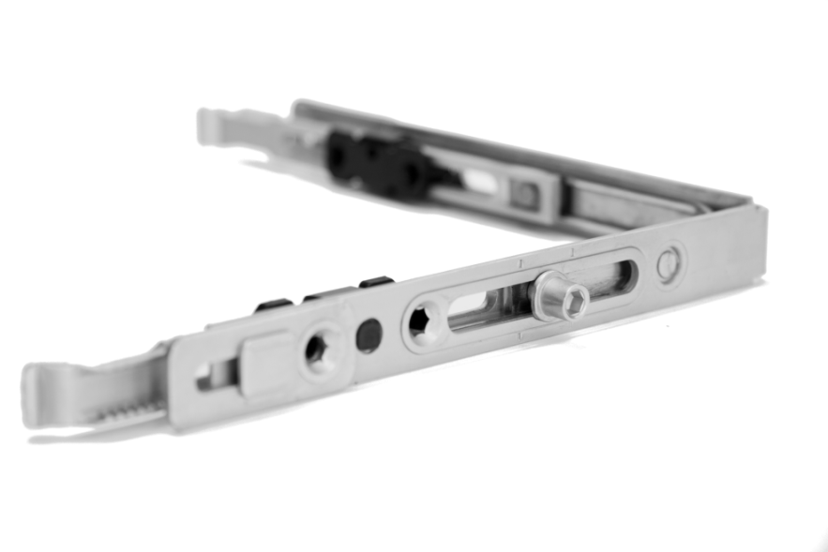
В фурнитуре передача движения через угол осуществляется посредством угловых передач. К ним присоединяются средние запоры с цапфами, которые обеспечивают прижим по горизонтали или вертикали створки
Фурнитура управляется ручкой
6

Slide 7
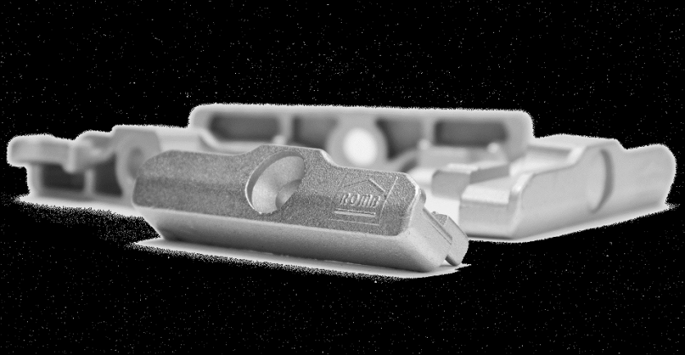
В механизмах применён также передовой и проверенный способ соединения элементов при помощи соединительной пластины
Петли в фурнитуре ROMB DYNAMIC ALU крепятся на клеммах, что существенно облегчает монтаж и сокращает время на него (нет необходимости сверления отверстий под установку петель)
7

Slide 8
Большинство приводов, предназначенных для поворотно-откидных окон имеют специальные монтажные отверстия, блогодаря чему возможен монтаж блокиратора ошибочного поворота ручки
Дополнительно привода приспособлены к монтажу балконной защёлки (от 1801 мм), которая взаимодействует с ответной планкой
8

Slide 9
Какие выгоды может принести производителю окон новый вид фурнитуры?
Уменьшение ассортимента и одновременно сохранение полной функциональности
и прочности фурнитуры
Существенное повышение производительности труда при монтаже фурнитуры
Увеличение универсальности и сменяемости элементов
Меньшее количество ножниц на раме
Более компактная конструкция угловых передач, концевых запоров и шпингалетов
Нет необходимости применять специальное оборудование для обрубки элементов фурнитуры
Увеличение функциональности - возможность установки дополнительных элементов, таких как балконная защёлка и блокиратор открывания
9

Slide 10


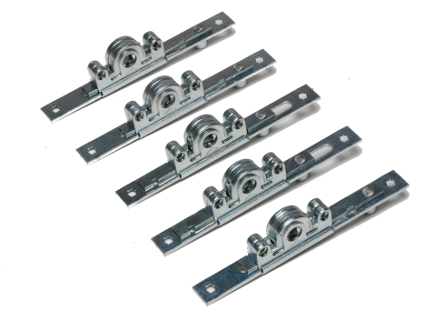


Фурнитура для алюминиевых окон, подходит для различных типов профилей с фурнитурным пазом 16 мм
Фурнитура для окон, изготовленных из ПВХ профилей и дерева
Основные технические сведения:
Основные технические сведения:
Максимальный вес створки:
Фурнитурный паз:
Ось ручки (дорнмасс) :
Высота цапфы :
Ход запорных цапф:
Фальц люфт:
130 кг
16 мм
15 мм (7,5 мм)
8 мм
2x17 мм
мин. 12 мм
Максимальный вес створки:
Фурнитурный паз:
Ось ручки (дорнмасс) :
Высота цапфы :
Ход запорных цапф::
Фальц люфт:
130 кг
16 мм
15 мм (7,5 мм)
8 мм
2x17 мм
мин. 12 мм
10

Slide 11
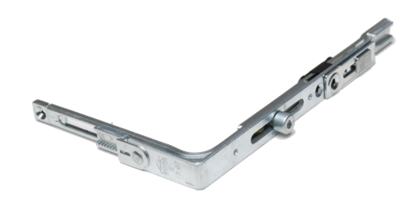
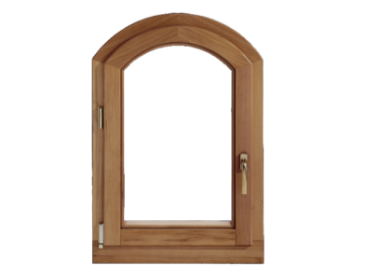
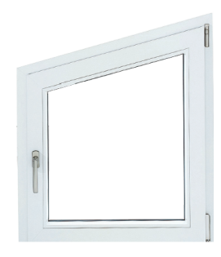
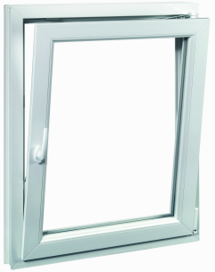
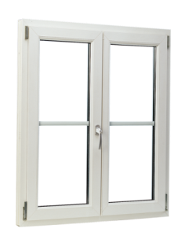
Фурнитура для различных типов окон
Варианты открывания
Форма
поворотное
поворотно-откидное
откидное
1-2 и многостворчатые окна
прямоугольное окно
арочное
трапециевидное
треугольное
балконные двери
фрамужное/ откидное окно
откидно-раздвижные двери
11

Slide 12
Размеры оконных створок для различных вариантов окон из профиля ПВХ | FFB | FFH
Поворотно-откидная створка, постоянная ручка | 290 - 1600 | 360 - 2400
Поворотно-откидная створка, средняя ручка | 290 - 1600 | 505 - 2400
Поворотная створка, постоянная ручка | 290 - 1450 | 360 - 2400
Поворотная створка, средняя ручка | 290 - 1450 | 505 - 2400
Поворотная створка, привод «S» | 290 - 800 | 340 - 2400
Откидная створка, привод «UC» | 470 - 1700 | до 800
Откидная створка, привод «M» | 530 - 1680 | 505 - 1450
Штульповая створка, привод «M» | 290 - 1450 | 590 - 2400
Шульповая створка, нижний штульповой концевик присоединяемый «BM», штульповый соединитель «BM», штульповой привод фиксированный «B» | 290 - 1450 | 590 - 2400
12

Slide 13
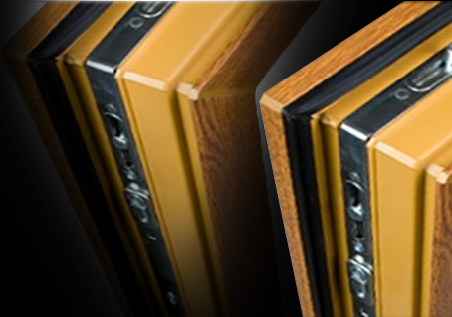

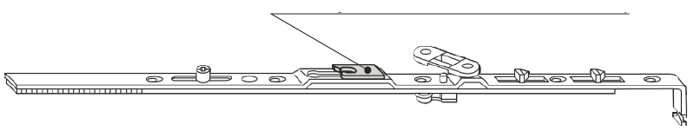
Встроенный фиксатор от захлопывания створки
(четкая фиксация створки в откинутом положении)
Ножницы имеют фиксатор, который исключает самопроизвольное захлопывания створки при сквозном проветривании.
13

Slide 14
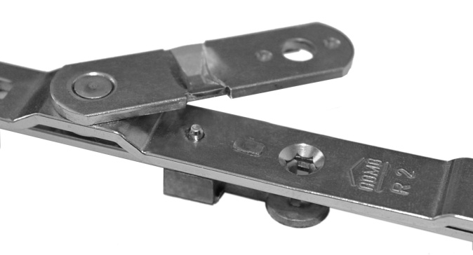
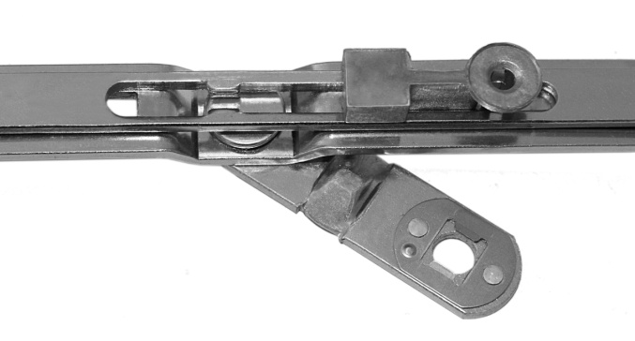
Встроенный блокиратор ошибочного открывания
В стандартном исполнении ножницы имеют встроенный блокиратор ошибочного открывания, который исключает неправильное использование окна в режиме откидывания.
14

Slide 15
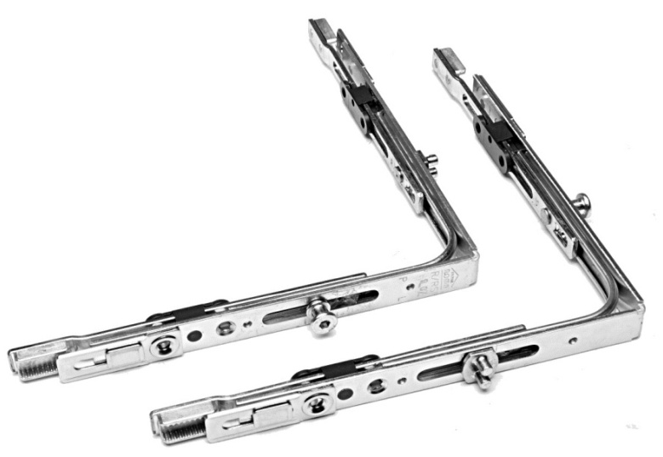
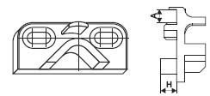

Возможность оснащения окна механизмами для микропроветривания
Удобная и простая функция, обеспечивающая постоянное медленное проветривание помещения
15

Slide 16
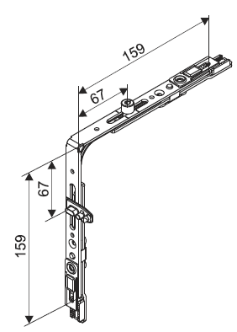

Возможность оснащения окна механизмами для ступенчатого проветривания
Позволяет фиксировать створку в режиме проветривания в разных положениях. Обеспечивает необходимый воздухообмен в любое время года.
16

Slide 17
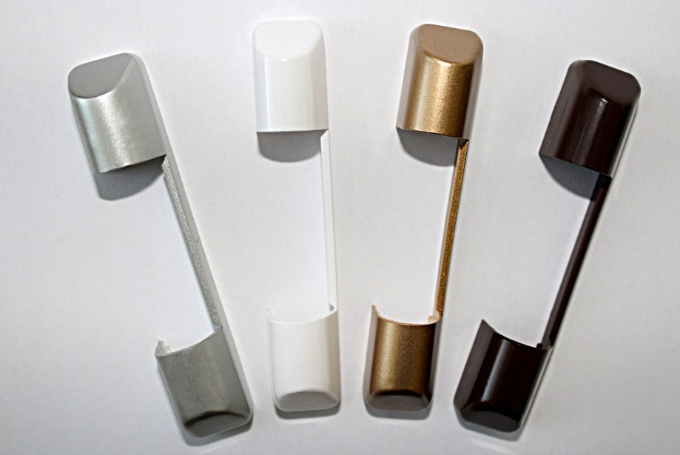







Декоративные накладки из АБС
Применение материала самого высокого качества гарантирует многолетнее беспроблемное использование.
Накладки не желтеют и не подвергаются деформации со временем.
17

Slide 18
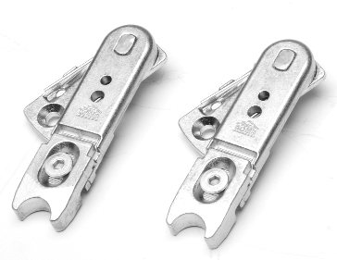
Возможность применения блокиратора-приподнимателя:
исключает неправильное использование окна, открытие створки в двух положениях одновременно
совмещает в себе функцию приподнимателя створки
диапазон вертикальной регулировки: +/-2,5 мм
18

Slide 19
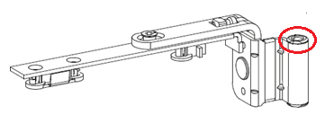
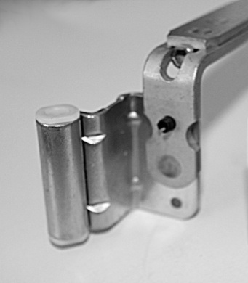
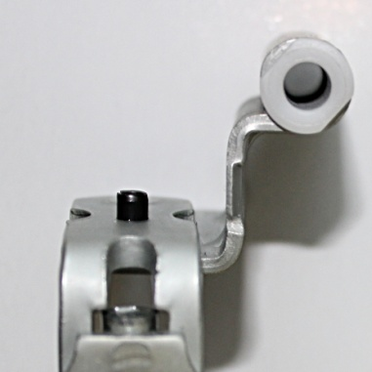
Тефлоновые втулки подтормаживания
в верхней петле на створке:
обеспечивают плавный поворот створки
исключают прямое соприкосновение металлических частей (и как следствие звук легкого скрежета) и тем самым исключают трение и износ петель!
19

Slide 20
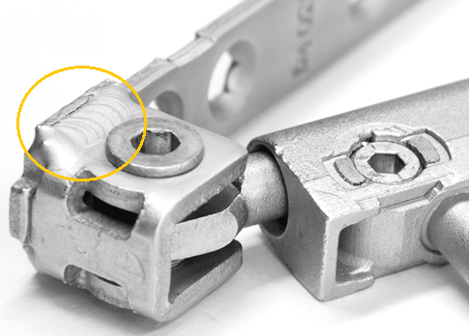
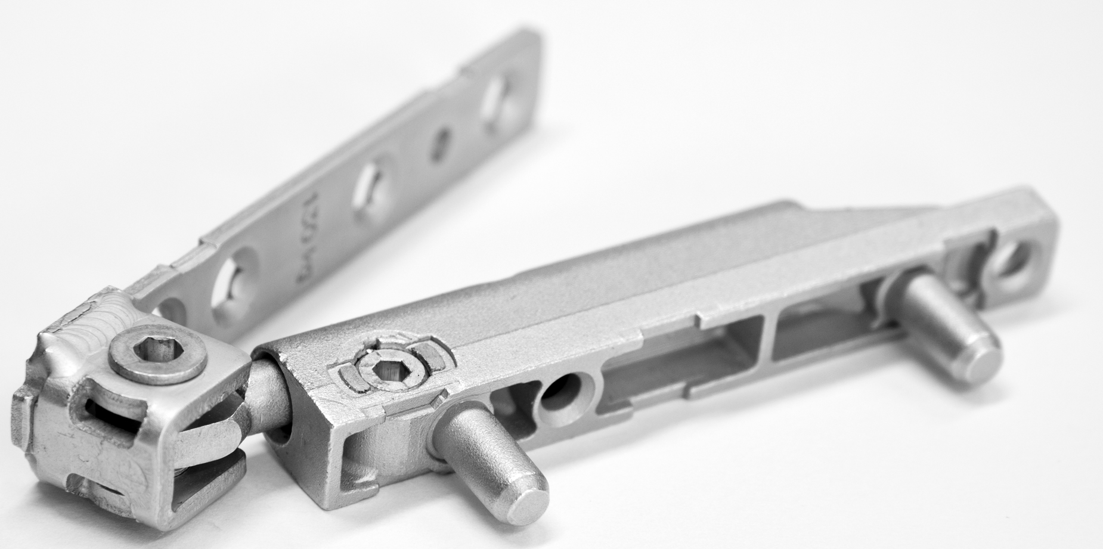
Нижняя петля на раме PVC
Технология изготовления – сварка гарантирует превосходную прочность и безопасность в эксплуатации.
20

Slide 21
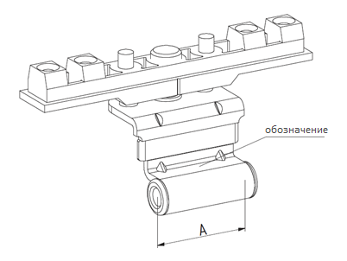
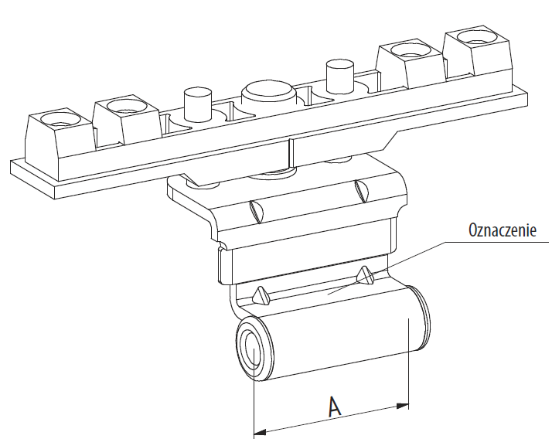
Средняя фальцевая петля на створке
широкая область применения
регулировка в трех плоскостях
21

Slide 22
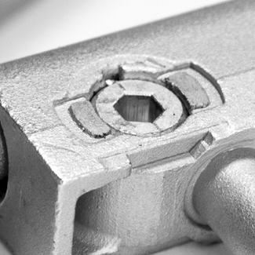
Нижняя петля на створке с регулировкой прижима
Регулировка фурнитуры ROMB дает возможность установить необходимую силу прижима не только на цапфах, но и на нижней створочной петле, что гарантирует хорошее плотное прилегание по всем сторонам створки
В петлю встроен дистанционный вкладыш
22

Slide 23
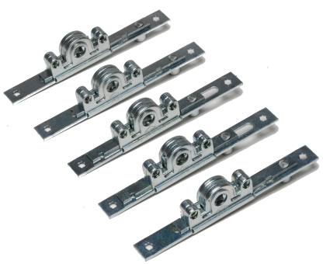
Привод запорный S00 вариационный
общая длина привода – только 145 мм
возможность применения в несдандартных, маленьких окнах
23

Slide 24

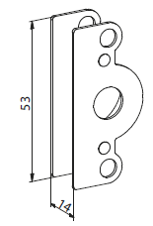
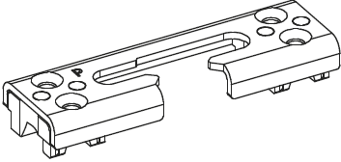
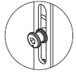
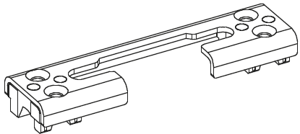
Взломостойкая фурнитура
Чувство безопасности в своем доме многократно повышает качество жизни
Защита от высверливания
защищает замок привода от высверливания при попытке взлома. Материал изготовления: закаленная сталь.
Ответные планки выполненные из стали
Противовзломные грибовидные цапфы
24

Slide 25
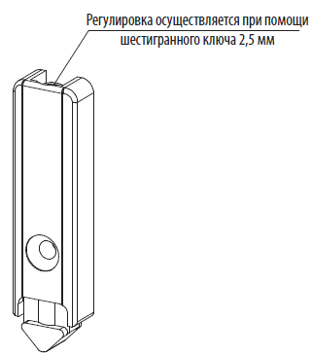
Специальные дополнительные элементы
Балконная защёлка
служит для надёжной фиксации (удержания в закрытом положении) балконной
створки при выходе из помещения, например, на балкон
взаимодействует с ответной планкой
25

Slide 26
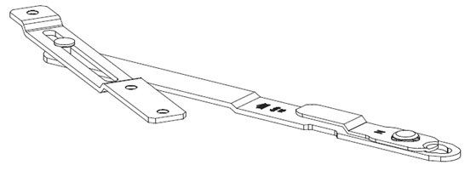

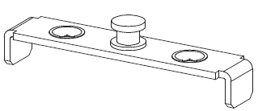
Специальные дополнительные элементы
Фрамужные ножницы
ограничивают откидывание створки
взаимодействуют с ответной частью в фальц створки (кронштейном) или на механизм (цапфой)
могут устанавливаться по вертикали или по горизонтали, на механизм или в открытый фурнитурный паз
26

Slide 27
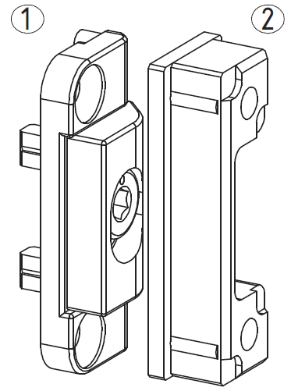
Специальные дополнительные элементы
Средний прижим скрытый, регулируемый (две части металлические)
применяется для поворотных створок при FFH>800 для соответствующего прижима со стороны петель
имеет удобные регулировки на прижим
27

Slide 28
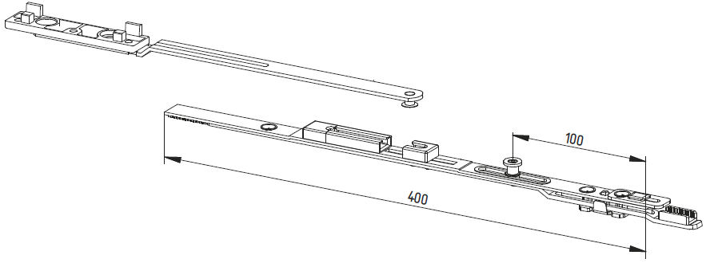
Специальные дополнительные элементы
Дополнительные ножницы
предназначены для дополнительного поддержания широких створок в откинутом положении
рекомендуется применять при FFB = 1400 - 1600
помогают удерживать створку в откинутом положении и разгружают основные поворотно-откидные ножницы
28

Slide 29
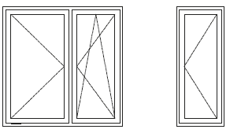

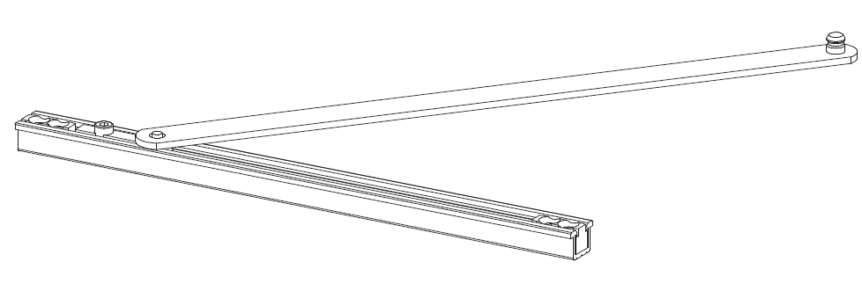
Специальные дополнительные элементы
Ограничитель открывания с тормозом ORC
ограничивает открывание створки при повороте на выбранный угол ( до 90 градусов)
имеет встроенный механизм притормаживания при открывании и закрывании окна, препятствуя удару створки об откос или захлопывании окна, например при сквозняке
29

Slide 30
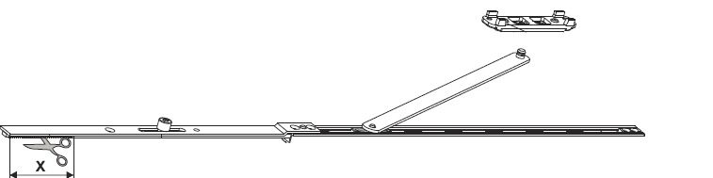
Специальные дополнительные элементы
Ограничитель поворота створки с блокиратором от ручки HBK
ограничивает открывание створки при повороте на выбранный угол
ставится для предохранения створки от ударов об откос, или для функционально предусмотренного поворота створки
позволяет выбрать произвольный угол открытия оконной створки и зафиксировать ее в таком положении простым поворотом ручки вниз
30

Slide 31

Преимущества фурнитуры ROMB:
Толщина и жесткость металла
Элегантный внешний вид
«Мягкий» ход оконной ручки
Универсальность, простота и повышенный
диапазон регулировок
Простота монтажа
Широкий выбор дополнительных элементов
31

Slide 32
Преимущества фурнитуры ROMB:
Полный цикл производства продукции осуществляется на ….заводе в г. Злотов, Польша
Возможность применения цапф с повышенной защитой
от взлома
10 лет гарантии!
Больше чем 40 лет опыта в производстве
Качественное антикоррозионное покрытие
Надежность фурнитуры подтверждается многочисленными
сертификатами
32

Slide 33


Качество и сертификаты:
Система функционального контроля за качеством позволяет гарантировать:
10-летний срок эксплуатации фурнитуры
15 000 циклов (открывание, откидывание и закрывание) для
фурнитуры
100% защиту от коррозии
33

Slide 34
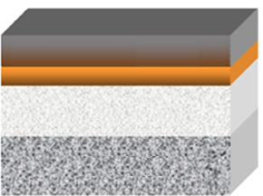

Уникальное покрытие
обеспечивает надежную защиту элементов фурнитуры
Высокая коррозионная стойкость всех элементов
фурнитуры
ЛАК
Высокая стойкость к царапинам и износу
СЛОЙ ПАССИВАЦИИ
Внешне: приятный серебристый цвет
СЛОЙ ЦИНКА
Покрытие безопасно для окружающей среды и
здоровья человека
СТАЛЬ
Структура покрытия стальных элементов
34

Slide 35




Механическое управление фрамугами, расположенными на большой высоте с открыванием …внутрь помещений с уровня пола
Ширина открывания составляет около 150 мм
Установка фрамужного открывателя возможна как справа, так и слева от створки
На все стальные детали фрамужного открывателя нанесено цинковое антикоррозионное покрытие …серебристого цвета, а на детали изготовленные из легких сплавов, декоративное лакированное или …анодированное покрытие
35

Slide 36



Однозапорные замки производства ROMB предназначены для дверей, изготовленных из ….алюминиевого, стального и ПВХ профилей
Доступные варианты:
    с фалевой защелкой и выпадающим ригелем
    с роликовой защелкой и выпадающим ригелем
    с выпадающим ригелем
    с выпадающим крюкообразным ригелем

Slide 37

Межосевое расстояние 92 мм, дорнмасс 25, 30, 35, 40
Замки универсальные, их можно устанавливать на двери с ….правым или с левым открыванием
Регулировка выхода защелки
Эстетично отделанный штульп замка - полированный, изготовлен из нержавеющей стали

Slide 38


Самое высокое качество изготовления, что
….подтверждается испытаниями в аккредитованной лаборатории
Универсальная защелка (подходит для правых и левых ….дверей), изготовлена из металлических сплавов высокой ….плотности
Выпадающий ригель изготовлен из пакета стальных листов
38

Slide 39

Огнестойкость по классу EI 60, согласно PN-EN 1363
Эстетично отделанный штульп замка - полированный, изготовлен из нержавеющей стали
Широкий спектр применения – все типы алюминиевых профилей
39

Slide 40



КОНТАКТЫ: ПО ВСЕМ ВОПРОСАМ ОБРАЩАТЬСЯ К ОФИЦИАЛЬНОМУ ПРЕДСТАВИТЕЛЮ «ROMB Spółka Akcyjna» в Украине ООО «АВАТАС»

